Slide 1
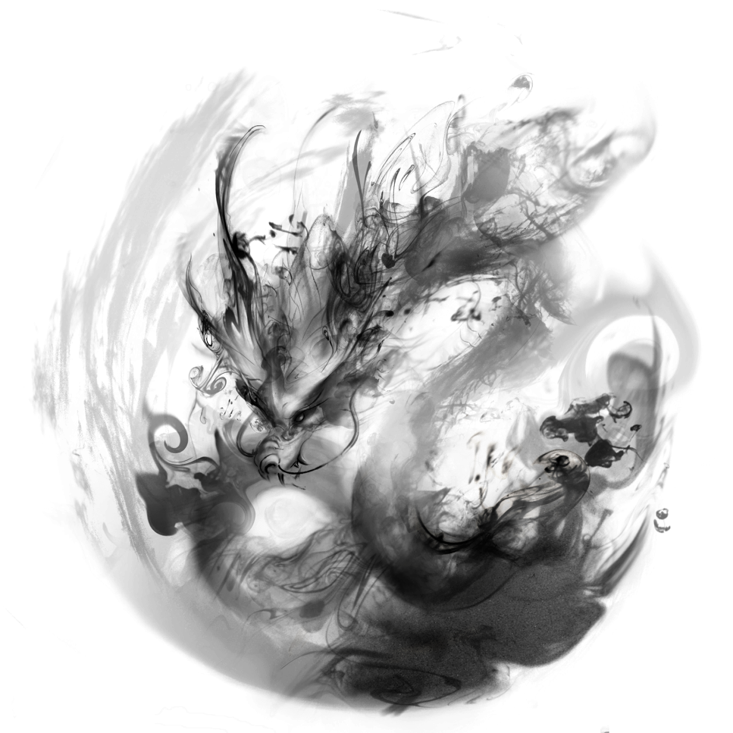
龙
图
腾
有美为鳞族，潜蟠得所从。标奇初韫宝，表智即称龙。

Slide 2
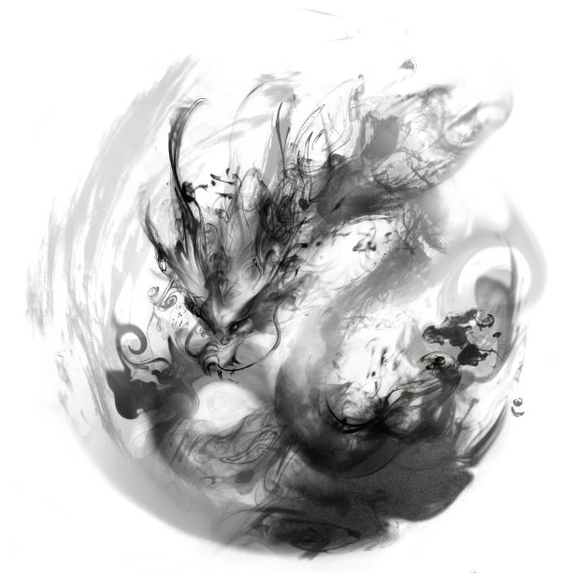
龙
有美为鳞族，潜蟠得所从。标奇初韫宝，表智即称龙。

Slide 3
凤
舞
展翅
无边无际的
圆满振飞
直上九天吉祥
凡和美的
请随我而舞
九
天

Slide 4
龙
腾
天
有聲音
血脈深處沸腾昂揚
千年風雨裡
緩緩擎一輪新日
従東方曻起的是龍
下

Slide 5
【年终汇报PPT演示】
有美为鳞族，潜蟠得所从。标奇初韫宝，表智即称龙。大壑长千里，深泉固九重。奋髯云乍起，矫首浪还冲。荀氏传高誉，庄生冀绝踪。仍知流泪在，何幸此相逢。

Slide 6
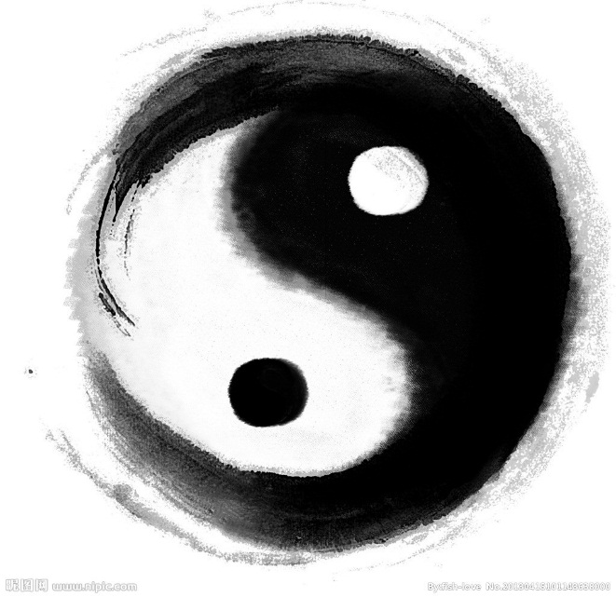
有美为鳞族，潜蟠得所从。标奇初韫宝，表智即称龙。
大壑长千里，深泉固九重。奋髯云乍起，矫首浪还冲。

Slide 7
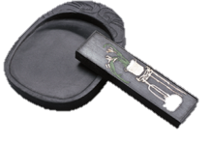
有美为鳞族，潜蟠得所从。标奇初韫宝，表智即称龙。大壑长千里，深泉固九重。奋髯云乍起，矫首浪还冲。荀氏传高誉，庄生冀绝踪。仍知流泪在，何幸此相逢。

Slide 8
叁
贰
有美为鳞族，潜蟠得所从。
壹
有美为鳞族，潜蟠得所从。
有美为鳞族，潜蟠得所从。

Slide 9
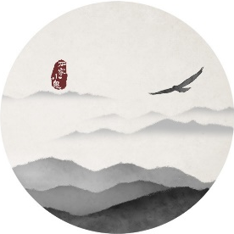
有美为鳞族，潜蟠得所从。
龙
有美为鳞族，潜蟠得所从。
图
有美为鳞族，潜蟠得所从。
腾

Slide 10
谢谢

Slide 11
【秀在屏幕，让演示更出彩】
十月荷纯手绘PPT，为您的专属定制。请联系QQ-965583511

